Slide 1

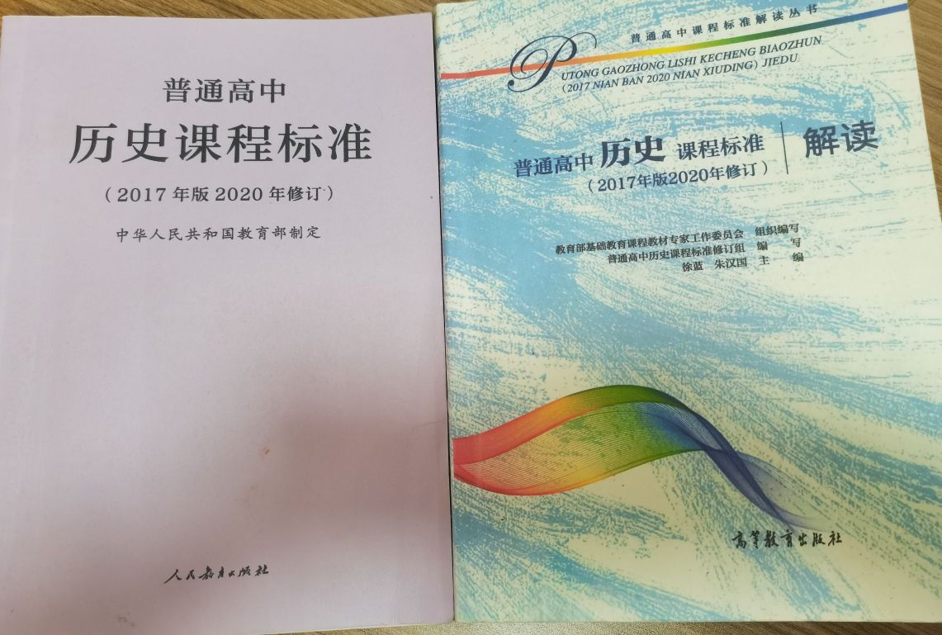
高中历史课程标准重点解读

Slide 2


一、课程标准的新变化：从新修订的高中历史课程标准来看，有一些重要变化：
1. 出现了历史学科核心素养
2. 出现了学业质量标准
3. 出现了新的课程结构和课程内容的 呈现方式
4. 增加了教学提示、教学活动示例、考试命题的例题 等等
这些新的变化反映了高中历史课程的新理念——历史学科核心素养

Slide 3
“核心素养”是什么？
核心素养,是指高于一般能力或一般素养的最重要的思维品质和关键能力。
历史学科核心素养,是指具有历史学科特征的最重要的思维品质和关键能力。

Slide 4
提出了五个历史学科核心素养
历史学科核心素养是学生在学习历史过程中逐步形成的具有历史学科特征的思维品质和关键能力，是历史知识、能力和方法、情感态度和价值观等方面的综合表现。主要包括：
唯物史观 时空观念
史料实证 （或征信、考信、证据）
历史解释 家国情怀

Slide 5
第一部分 历史学科核心素养的研制

Slide 6
历史学科核心素养 核心素养是三维目标的发展和抽象
唯物
史观
家国
情怀
时空
观念
历史学科
核心素养
历史
解释
史料
实证

Slide 7
一、提出学科核心素养的背景
1、国际大背景
2、国内背景
3、个体发展的需求
4、核心素养是21世纪教育改革的要素和课程开发 与设计的关键（DNA）

Slide 8
二、基本特点：
核心素养是最关键、最必要的共同素养；
核心素养是知识、技能和态度等的综合表现；
核心素养可以通过教育形成并获得发展；
核心素养具有发展的连续性和阶段性；
核心素养兼具个人价值和社会价值；
核心素养的作用发挥具有整合性。

Slide 9
三、历史学科核心素养研制过程
（部分过程）

Slide 10
四、核心素养概念界定内涵阐释培养目标
素养1：唯物史观
概念界定：
唯物史观是揭示人类社会历史客观基础及发展规律的科学历史观和方法论。
内涵阐释：
人类对历史的认识是由表及里、逐渐深化的，要透过历史的纷杂表象认识历史的本质，科学的历史观和方法论是非常重要的。唯物史观使历史学成为一门科学，只有运用唯物史观的立场、观点和方法，才能对历史有全面、客观的认识。
课程目标：了解唯物史观的基本观点和方法，理解唯物史观是科学的历史观；能够正确认识人类历史发展的总趋势；能够将唯物史观运用于历史的学习与探究中，并将唯物史观作为认识和解决现实问题的指导思想。

Slide 11

学科素养
唯物史观--核心理论
第三招
唯物史观的基本观点和方法：
（1）人类社会形态从低级到高级的发展；
（2）生产力和生产关系之间的辩证关系；
（3）经济基础和上层建筑之间的相互作用；
（4）人民群众在社会发展中的重要作用等；
(5)人民群众是历史的创造者；
理解唯物史观是科学的历史观；能够正确认识人类历史发展的总趋势；能够将唯物史观运用于历史的学习与探究中，并将唯物史观作为认识和解决现实问题的指导思想。

Slide 12

素养2：时空观念 （核心思维）
概念界定：
时空观念是在特定的时间联系和空间联系中对事物进行观察、分析的意识和思维方式。
课程目标：知道特定的史事是与特定的时间和空间相联系的；知道划分历史时间与空间的多种方式，并能够运用这些方式叙述过去；能够按照时间顺序和空间要素，建构历史事件、历史人物、历史现象之间的相互关联；能够在不同的时空框架下对史事作出合理解释； 在认识现实社会时，能够将认识的对象置于具体的时空条件下进行考察。

Slide 13
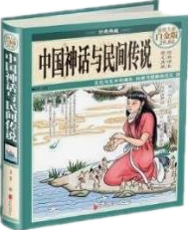
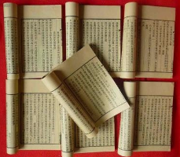
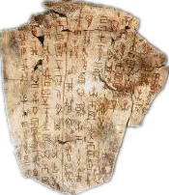
3. 史料实证（核心方法）
概念界定：
史料实证是指对获取的史料进行辨析，并运用可信的史料努力重现历史真实的态度与方法。
课程目标：知道史料是通向历史认识的桥梁，了解史料的多种类型，掌握搜集史料的途径与方法；能够通过对史料的辨析和对史料作者意图的认知，判断史料的真伪和价值，并在此过程中增强实证意识；能够从史料中提取有效信息，作为历史叙述的可靠证据，并据此提出自己的历史认识；能够以实证精神对待历史与现实问题。

Slide 14
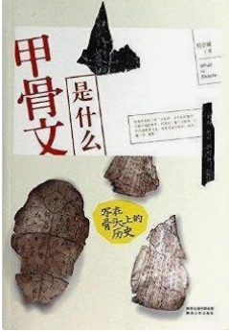
4. 历史解释（核心能力）
概念界定：
历史解释是指以史料为依据，以历史理解为基础，对历史事物进行理性分析和客观评判的态度、能力与方法。
概念界定：
历史解释是指以史料为依据，以历史理解为基础，对历史事物进行理性分析和客观评判的态度、能力与方法。
课程目标：区分历史叙述中的史实与解释，知道对同一历史事物会有不同解释，并能对各种历史解释加以评析和价值判断；能够客观论述历史事件、历史人物和历史现象，有理有据地表达自己的看法；能够认识历史解释的重要性，学会从历史表象中发现问题，对历史事物之间的因果关系作出解释；能够客观评判现实社会生活中的问题。

Slide 15
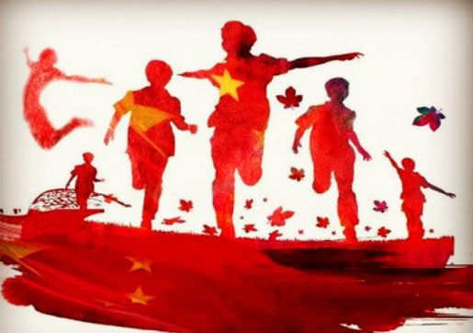
5.家国情怀（核心价值）
概念界定：
家国情怀是学习和探究历史应具有的社会责任与人文追求。
课程目标：在树立正确历史观基础上，从历史的角度认识中国的国情，具有家国情怀，形成对祖国的认同感和正确的国家观；能够认识中华民族多元一体的历史发展趋势，形成对中华民族的认同感和正确的民族观，具有民族自信心和自豪感；了解并认同中华优秀传统文化、革命文化、社会主义先进文化，认识中华文明的历史价值和现实意义；了解世界历史发展的多样性，理解和尊重世界各国、各民族的文化传统，具有广阔的国际视野，树立正特色社会主义道路自信、理论自信、制度自信和文化自信；能够确立积极进取的人生态度，塑造健全的人格，树立正确的世界观、人生观和价值观。

Slide 16
作为课程目标，学科核心素养包含三个不可分割的内容：
  正确价值观念；
  必备品格；
  关键能力
    培养学生历史学科核心素养，就是要使学生通过历史课程学习后逐步形成具有历史学科特征的正确价值观、必备品格和关键能力。

Slide 17
历史学科五大核心素养及其关系
家国情怀（核心价值观）
时空观念
（核心思维）
史料实证
（核心方法）
唯物史观
（核心理论）
历史解释
（核心能力）

Slide 18
历史核心素养之间关联的说明：
唯物史观是学习和探究历史的核心理论和指导思想；
时空观念时空观念是了解和理解历史的基础，是认识历史所必备的重要观念和思维品质；
史料实证是学习历史和认识历史所特有的思维品质，是理解和解释历史的关键能力与基本方法；
历史解释是在形成历史理解和认识的基础上叙述历史的能力，是检验学生的历史观和历史知识、能力、方法等方面发展水平的基本能力和主要指标；
家国情怀是学习历史和认识历史在思想、观念、情感、态度等方面的重要体现，是实现历史教育育人功能的重要标志。

Slide 19
学科核心素养的理解需要正确处理几种关系
1.学科核心素养与课程目标之间的关系
学科的核心素养就是课程目标
2.学科核心素养与学科能力之间的关系
学科的关键能力
3.学科核心素养与核心知识之间的关系
以学科知识为基础，不能代替知识的获得
4.学科核心素养与教学目标之间的关系
教学目标确定的重要依据

Slide 20
历史高中课程总目标：坚持落实立德树人的根本任务。
学生通过历史课程的学习，形成作为现代公民应具备的历史学科核心素养，促进全面发展、个性发展和持续发展。

Slide 21
历史学科核心素养与其他学科的关联：
历史学科核心素养 | 跨学科表现
唯物史观 | 可以关联思想政治学科。
时空观念 | 可以关联地理学科。
史料实证 | 可以关联语文、地理、思想政治、数学（统计数据）、信息技术等学科。
历史解释 | 可以关联语文、地理、思想政治、数学（统计数据）等学科。
家国情怀 | 可以关联思想政治、语文等学科。

Slide 22
第二部分 课程内容设计

Slide 23


二、课程内容的变革及其对教学和评价的影响
必 修
中外历史纲要
高一开设，合格性考试，达水平2，获4学分
课程结构
选修Ⅰ
模块1 国家制度与社会治理的演进
模块2 经济与社会生活的变迁
模块3 文化交流与传播的历程
高二开设，等级性考试，每个模块达水平3、4获2学分
学业质量标准的水平四是高考命题的基本参照
选修Ⅱ
模块1
史学入门
模块2
史料研读
校本课程，高二或高三开设，每个模块考核合格或2学分

Slide 24


中国古代史7个专题：早期中华文明；春秋战国的政治、社会及思想变动；大一统国家的建立与巩固；三国至唐前期的民族交融与文化创新；唐后期至两宋的政治、社会变革； 辽、西夏、金、元的统治与统一多民族国家的发展；明至清中叶中国版图的奠定与社会变动。
中国近现代史8个专题： 晚清时期的内忧外患与救亡图存；辛亥革命与中华民国的建立； 中国共产党成立与新民主主义革命的兴起； 中国人民抗日战争； 人民解放战争；中华人民共和国的成立及向社会主义过渡； 社会主义建设道路的探索
； 改革开放与建设中国特色社会主义。
世界历史10个专题：古代文明的产生与发展；中古世界的多元面貌；大航海时代； 西方人文主义的发展与资本主义制度的确立； 改变世界面貌的工业革命；马克思主义的诞生；世界殖民体系的建立与亚非拉民族独立运动； 改变国际秩序的两次世界大战； 20 世纪下半期世界的新变化；当代世界的发展特点和主要趋势
必修课程
中外历史纲要
本课程以通史的叙事框架，展示中国历史和世界历史发展的基本过程。本课程共有25个专题，是高中历史学习的基本内容。

Slide 25

选修Ⅰ的主要内容
必修课基础上的递进与拓展
《国家制度与社会治理》
选择政治体制、官员的选拔与管理、法律与教化、民族
关系与国家关系、基层治理与社会保障、货币与税收等专题，使学生了解国家治理的发展，了解制度文明的进程，确立制度自信。共6个专题，
《经济与社会生活》
选择食物生产与社会生活、劳动工具与劳作方式、商业
贸易与日常生活、区域开发与生态环境、村落、城镇与
居住环境、交通与社会变迁、医疗与公共卫生等专题，
有利于学生认识经济与社会、经济与生活的互动关系。共6个专题。
《文化交流与传播》
选择人口迁徙与文化认同、商业贸易与文化交流、战争与文化碰撞、宗教传播与文化景观、文化的传承于保护、信息革命与人类文化共享等专题，使学生认识文化的交流与传播促进了文化发展和文化的多元性。

Slide 26
中外历史纲要
课程性质与宗旨
本课程通过对中外重大历史事件、历史人物和历史现象的叙述，展现人类发展进程中丰富的历史文化遗产，以及人类社会从古至今、从分散到整体、从低级到高级的发展历程。
通过学习，学生应了解和掌握唯物史观的基本观点，体会唯物史观的科学性，理解不同时空条件下历史上的延续、变迁与发展，学习史料实证的基本方法，能够在此基础上对历史作出正确的解释，深化对中华民族多元一体发展趋势的认识，认同社会主义核心价值观和中华优秀传统文化，了解世界历史发展的多样性，理解和尊重世界各国各地区的文化传统，拓展国际视野，形成开放的世界意识。
请思考：
中外历史纲要的课程内容与现行的历史1、2、3有怎样的区别？
1.内容范围的区别，知识领域、知识点
2.内容体系的区别：课程内容体系、学习内容组织方式
3.内容选择标准和的价值取向：史观、历史现象的评价

Slide 27
《中外历史纲要》
中外历史纲要与现行的历史1、2、3有怎样的区别？
1.内容范围的区别
历史学习领域更为全面。
中国历史：增设史前时期的内容；强化历史变革的内容
世界历史：从古代政治制度、思想到古代文化，增设中世纪的内容和
近代亚非拉的内容
2.内容组织方式的区别
从模块架构到通史体例；从专题组织到主题组织
时序性问题得到了解决，主线得以显示，通感增强；
重要史事割裂问题得到了解决，整体感增强
3.内容选择和评价的区别
旧：文明史观；西方中心论、
新：唯物史观；整体史观
认同社会主义核心价值观和中华优秀传统文化，形成开放的世界意识。

Slide 28
必修课程教学提示
1.在本模块的教学过程中，教师要注重梳理中外历史发展的基本线索和主要阶段，引导学生运用历史唯物主义的基本立场、观点、方法;在历史时空框架下把握重要的历史事件、历史人物和历史现象，以及人类文明的重要成果，理解历史进程中的变化与延续、继承与发展、原因与结果，建构历史发展的前后联系，认识历史发展的总体趋势。
2.教师在进行本模块的教学设计时，要仔细分析每个学习专题的重点内容、核心概念和关键问题，选择和确定教学重点和难点，采取多种手段突出重点、突破难点，使学生通过对重点内容、核心概念、关键问题的理解，带动对整个学习专题的探讨和认识。

Slide 29
3.在教学过程中，教师要注意通过历史情境的设计，让学生体验当时人们所处的历史背景，感受当时所面临的社会问题。在此基础上，引领学生在对历史问题的探究过程中，认识史事的性质、特点、作用及影响等。
4.建议通过对课程内容的整合，引导学生深度学习，促进学生带着问题意识和证据意识在新情境下对历史进行探索，拓展其历史认识的广度和深度

Slide 30
课程内容的变化对教学的新要求
1. 注重梳理中外历史发展的基本线索和主要阶段，建构历史发展的前后联系，认识历史发展的总体趋势。
2. 仔细分析每个学习专题的核心内容和关键问题，选择和确定教学重点和难点，使学生通过对重点内容、核心概念、关键问题的理解，带动对整个学习专题的探讨和认识。
3. 注意通过历史情境的设计，让学生体验当时人们所处的历史背景，感受当时所面临的社会问题。
4. 建议通过对课程内容的整合，引导学生深度学习，促进学生带着问题意识和证据意识在新情境下对历史进行探索，拓展其历史认识的广度和深度。

Slide 31

四、怎样以课程标准为依据分析教材内容？
1.了解教材分析与教学设计的关系
2.分析与教材内容相关的课程内容
3.通过教材分析明确课程内容的具体要求
4.在分析课程内容的基础上形成教学目标
5.从教学目标出发选择和处理教材内容，
设计教学任务和教学活动

Slide 32
怎样以课程内容为依据分析教材内容
1.了解以课程标准为依据分析教材的基本步骤
建立与教材内容相关的
课程内容结构
在教材分析中
明确课程内容要求
结合课程、教材内容和学情
设计教学目标
教材分析的步骤
结合课程、教材内容和学情
设计教学目标
结合教学目标
和教材内容
设计学习任务
围绕教学目标和任务
选择教材内容
设计学习活动
教材内容处理的步骤

Slide 33
建立与教材内容相关的课程内容的认知结构
1.1 早期中华文明
1.通过了解石器时代中国境内有代表性的文化遗存，2.认识它们与中华文明起源以及私有制、阶级、国家起源的关系；3.通过甲骨文、青铜铭文及其他文献记载，4.了解私有制、阶级和早期国家的起源特征。
早期中华文明的学习内容与学习要求分析
1.石器时代中国境内有代表性的文化遗存
2.中华文明起源和早期国家起源的特征
3.认识文化遗存与中华文明起源以及私有制、阶级、国家起源的关系
4.通过甲骨文、青铜铭文及其他文献记载，了解所有制、阶级和早期国家的起源特征
历史知识
早期中华文明课程内容
历史认识
国家是文明社会的概括……国家形成的标志为：一是阶级的存在，二是凌驾于社会之上的公共权力的设立。
——恩格斯《家庭、私有制和国家的起源》

Slide 34
课程内容的结构分析
1.1 早期中华文明：
1.通过了解石器时代中国境内有代表性的文化遗存，2.认识它们与中华文明起源以及私有制、阶级、国家起源的关系；3.通过甲骨文、青铜铭文及其他文献记载4.了解私有制、阶级和早期国家的起源特征。
早期中华文明的学习内容与学习要求分析
1.石器时代中国境内有代表性的文化遗存
旧石器时代的遗存：制造打制石器，使用天然火，过采集和渔猎的群居生活
新石器时代的遗存：制造陶器和磨制石器，种植农作物、饲养家畜，定居生活
2.私有制、阶级和早期国家的起源特征
中华文明起源特征：从旧石器时代走向新石器时代，中华文明多元一体
早期国家特征：国家以地方管理为主，以血缘关系为纽带，家国一体，敬天保民
3.文化遗存与中华文明起源以及国家起源的关系
文化遗存为中华文明的起源提供了证据，推测
文化遗存是了解私有制、阶级和国家起源的依据之一，推测
4.甲骨文、青铜铭文及其他文献记载的早期国家特征
甲骨文、青铜铭文及其他文献是了解早期国家特征的依据之一，多重证据法
历史知识
早期中华文明课程内容
历史认识

Slide 35
第一单元 教材内容主题分析
第一单元
从中华文明起源到秦汉大一统多民族封建国家的建立与巩固
第1 课 中华文明的起源与早期国家
第2 课 诸侯纷争与变法运动
第3 课 秦统一多民族封建国家的建立
第4 课 西汉与东汉——统一多民族封建国家的巩固
旧石器时代
中华文明起源
新石器时代
早期中华文明 ——夏、商、西周 早期国家的形成
早期中华文明
中华文明
形成
精神文明的产生——春秋战国时期 传统思想文化
早期国家：夏 商 西周
制度文明的产生——秦汉时期 大一统， 中央集权制度

Slide 36
课程内容的核心概念与教材的重点内容
1.2 春秋战国时期的政治、社会及思想变动
通过春秋战国时期的经济发展和政治变动，理解战国时期变法运动的必然性；了解老子、孔子学说；通过孟子、荀子、庄子等了解“百家争鸣”的局面及其意义。
第一单元 从中华文明起源到秦汉大一统多民族封建国家的建立与巩固
第1 课 中华文明的起源与早期国家
第2 课 诸侯纷争与变法运动
列国纷争与华夏认同
经济发展与变法运动
孔子与老子
百家争鸣
第3 课 秦统一多民族封建国家建立
第4 课 西汉与东汉——统一多民族封建国家的巩固
经济发展
变法运动
政治变动
动荡
变迁
的
社会
社会变动
夏商西周：
中国传统国家形成
春秋战国：
中国传统文化形成
秦汉时期：
中国传统政治制度形成
中华文明形成
思想变动
孔子与老子
百家争鸣

Slide 37
春秋战国时期课程内容
1.2 春秋战国时期的政治、社会及思想变动
通过春秋战国时期的经济发展和政治变动，理解战国时期变法运动的必然性；了解老子、孔子学说；通过孟子、荀子、庄子等了解“百家争鸣”的局面及其意义。
必备知识
经济发展和政治变动的表现
变法措施
老子和孔子学说；
孟子、荀子、庄子针对社会变动的主张（“百家争鸣”的局面）
关键能力：
1.变法运动的必然性
2.百家争鸣的意义
3.经济发展、政治变动、思想变动三者之间的内在联系（历史解释）
核心价值
社会变革的态度（史鉴意识），传统思想的态度（文化认同）

Slide 38
第三部分 历史课程学业质量标准

Slide 39
什么是学业质量（Learning quality）标准
学业质量标准是依据国家教育方针和培养目标，以教育质量观为基础所规定和设计的学生课程学习活动所应该达到的发展状态和发展水平。
学业质量是指学生在不同的课程领域学习活动中所表现出来的身心发展程度和状态，是学生通过课程学习过程在认知、技能、情感等方面所表现出来的变化程度和发展状态。也就是说，学业质量指向的是学生通过课程或学科的学习所发生的行为变化。这种变化涉及量和质两个方面的变化。量——学生在学科学习中学了多少；质——学生在学习中学得好不好。

Slide 40
学业质量标准划分依据（原则）
1.对历史核心素养进行2-4个层次水平划分，并在此基础上制定学业质量标准。
2.在进行水平划分时，确定水平划分原则，既遵循统一要求，更要有历史学科自身特点。主要有3点原则：
（1）在划分核心素养的水平时，进行纵向与横向的通盘考虑。
从纵向来看，每个核心素养自身的1-2层次或1-4层次，具有连续性和递进性。每高一级水平的表现涵盖前一级的表现。
从横向看，五个核心素养的每一个层次，处于同样水平上；在五个核心素养的同一水平之间建立逻辑关系，结合具体的课程内容，形成学业质量标准的水平等级。每个水平等级都包括5个核心素养的要求。

Slide 41
（2）水平划分具有弹性。
根据历史课程的人文性质，对核心素养的水平划分具有一定弹性，使处于低学段的学生也有可能达到高水平；
水平划分是最低要求，各水平之间并不设置障碍，一个学生在达到高中毕业的水平时，可以是水平2，也可能达到水平3，或水平4；但高中毕业必须达到水平2.
鼓励优秀学生达到更高水平。

Slide 42
原则（1）（2）具体说明：核心素养水平划分的纵向连续性和递进性
水平/素养 | 1.唯物史观
水平一 水平二 | 能够了解和掌握唯物史观的基本观点和方法，理解唯物史观是科学的历史观。
水平三 水平四 | 能够将唯物史观运用于历史学习、探究中，并将其作为认识和解决现实问题的指导思想。
 | 2.时空观念
水平一 | 能够辨识历史叙述中不同的时间与空间表达方式；能够理解它们的意义；在 叙述个别史事时能够运用恰当的时间和空间表达方式。
水平二 | 能够将某一史事定位在特定的时间和空间框架下；能够利用历史年表、历史地图等方式对相关史事加以描述；能够认识事物发生的来龙去脉，理解空间和环境因素对认识历史与现实的重要性。
水平三 | 能够把握相关史事的时间、空间联系，并用特定的时间和空间术语对较长时段的史事加以描述和概括，理解历史上的变化与延续、统一与多样、局部与整体及其意义。
水平四 | 在对历史和现实问题进行独立探究的过程中，能将其置于具体的时空框架下；能够选择恰当的时空尺度对其进行分析、综合、比较，在此基础上作出合理的解释。

Slide 43
水平/素养 | 3.史料实证
水平一 | 能够区分史料的不同类型；在解答某一历史问题时，能够尝试从多种渠道获取与该问题相关的史料；能够从所获得的材料中提取有关的信息。
水平二 | 能够认识不同类型的史料所具有的不同价值；明了史料在历史叙述中的基础作用；在对史事与现实问题进行论述的过程中，能够尝试运用史料作为证据论证自己的观点。
水平三 | 在探究特定历史问题时，能够对史料进行整理和辨析；能够利用不同类型史料的长处，对所探究的问题进行互证，形成对该问题更全面、丰富的解释。
水平四 | 能够比较、分析不同来源、不同观点的史料；能够在辨别史料作者意图的基 础上利用史料；在对历史和现实问题进行独立探究的过程中，能够恰当地运 用史料对所探究的问题进行论述。
 | 4.历史解释
水平一 | 能够辨别教科书和教学中的历史解释；能够发现这些历史解释与已往所知历史解释的异同；能够对所学内容中的历史结论加以分析。
水平二 | 能够选择、组织和运用相关材料并运用相关历史术语，对个别或系列史事提出自己的解释；能够在历史叙述中将史实描述与历史解释结合起来；能够尝试从历史的角度解释现实问题。
水平三 | 能够分辨不同的历史解释；尝试从来源、性质和目的等多方面，说明导致这些不同解释的原因并加以评析。
水平四 | 在独立探究历史问题时，能够在尽可能占有史料的基础上，尝试验证以往的假说或提出新的解释。

Slide 44
水平/素养 | 5.家国情怀
水平一 水平二 | 能够具有对家乡、民族、国家的认同感，理解并认同社会主义核心价值观和中华优秀传统文化；能够理解和尊重世界各国优秀文化传统。
水平三 水平四 | 能够把握中华民族多元一体的发展趋势，以及世界历史发展的进步历程，形 成正确的世界观、人生观和价值观；能够表现出对历史的反思，从历史中汲取经验教训，更全面、客观地认识历史和现实社会问题；能够将历史学习所 得与家乡、民族和国家的繁荣结合起来，为中华民族的伟大复兴作出自己的贡献。

Slide 45
原则（1）（2）的具体说明：横向的五个核心素养在同一水平上，形成学业质量标准
学业质量标准水平二 | 核心素养二级水平
2-1 能够知道人类物质资料的生产是社会生活的基础，知道生产力是历史发展的决定因素，知道经济基础与上层建筑之间的辩证关系，认识人类社会从低级向高级发展的规律；能够理解唯物史观是科学的历史观。 | 唯物史观： 能够了解和掌握唯物史观的基本观点和方法，理解唯物史观是科学的历史观。
2-2 能够将某一史事定位在特定的时间和空间框架下；能够运用各种时间术语描述过去；能够利用已有的历史年表、历史地图等方式对相关史事加以描述；能够认识事物发生的来龙去脉，理解空间和环境因素对认识历史与现实的重要性。 | 时空观念： 能够将某一史事定位在特定的时间和空间框架下；能够利用历史年表、历史地图等方式对相关史事加以描述；能够认识事物发生的来龙去脉，理解空间和环境因素对认识历史与现实的重要性。
2-3 能够认识不同类型的史料所具有的不同价值；能够掌握获取史料的基本方法；能够在对史事与现实问题进行论述的过程中，尝试运用史料作为证据论证自己的观点。 | 史料实证： 能够认识不同类型的史料所具有的不同价值；明了史料在历史叙述中的基础作用；在对史事与现实问题进行论述的过程中，能够尝试运用史料作为证据论证自己的观点。

Slide 46
2-4 能够分析有关的历史结论；能够区分历史叙述中的史实与解释；能够在叙述历史时把握历史发展的各种联系，如古今联系、中外联系等，并将历史知识与其他相关学科如地理、语文、艺术等知识加以联系；能够选择、组织和运用相关材料并运用相关历史术语，对具体史事做出解释；能够尝试从历史的角度解释现实问题。 | 历史解释： 能够选择、组织和运用相关材料并运用相关历史术语，对个别或系列史事提出自己的解释；能够在历史叙述中将史实描述与历史解释结合起来；能够尝试从历史的角度解释现实问题。
2-5能够发现历史上认同家乡、民族、国家的事例，知道中外优秀文化遗产的主要内容，认识社会主义核心价值观的历史依据。 | 家国情怀： 能够具有对家乡、民族、国家的认同感，理解并认同社会主义核心价值观和中华优秀传统文化；能够理解和尊重世界各国优秀文化传统。

Slide 47
学业质量标准水平四 | 核心素养四级水平
4-1 能够从生产力与生产关系、经济基础与上层建筑的辩证关系来理解历史上的发展变化，理解人民群众在历史发展中的重要作用；能够史论结合、 实事求是地论述历史与现实问题。 | 唯物史观： 能够将唯物史观运用于历史学习、探究中，并将其作为认识和解决现实问题的指导思想。
4-2 在对历史和现实问题进行独立探究的过程中，能够将其置于具体的时空框架下；能够选择恰当的时空尺度对其进行分析、综合、比较，在此基础上作出合理的论述；能够根据需要并运用相关材料和正确方法，独立绘制相关图表，并加以说明。 | 时空观念： 在对历史和现实问题进行独立探究的过程中，能将其置于具体的时空框架下；能够选择恰当的时空尺度对其进行分析、综合、比较，在此基础上作出合理的解释。
4-3 能够比较、分析不同来源、不同观点的史料；能够在辨别史料作者意图的基础上利用史料；在对历史的评述时，能够对材料进行适当的取舍； 在对历史和现实问题进行独立探究的过程中，能够恰当地运用史料对所探究的问题进行论述；能够符合规范地引用史料。 | 史料实证： 能够比较、分析不同来源、不同观点的史料；能够在辨别史料作者意图的基 础上利用史料；在对历史和现实问题进行独立探究的过程中，能够恰当地运 用史料对所探究问题进行论述。

Slide 48
4-4 能够在独立探究历史问题时，在尽可能占有史料的基础上，尝试验证以往的假说或提出新的解释；能够在正确的史观和方法的指导下，全面、 客观地论述历史和现实问题。 | 历史解释： 在独立探究历史问题时，能够在尽可能占有史料的基础上，尝试验证以往的 假说或提出新的解释。
4-5 能够把握中华民族多元一体的发展趋势，以及世界历史发展的进步历程，形成正确的世界观、人生观和价值观；能够表现出对历史的反思，从历史中汲取经验教训，更全面、客观地认识历史和现实社会问题；能够将历史学习所得与家乡、民族和国家的繁荣结合起来，为中华民族的伟大复兴作出自己的贡献。 | 家国情怀： 能够把握中华民族多元一体的发展趋势，以及世界历史发展的进步历程，形成正确的世界观、人生观和价值观；能够表现出对历史的反思，从历史中汲取经验教训，更全面、客观地认识历史和现实社会问题；能够将历史学习所得与家乡、民族和国家的繁荣结合起来，为中华民族的伟大复兴作出自己的贡献。

Slide 49
（3）使课程结构设计、核心素养水平划分与学业质量标准的制定、以及考试评价之间形成有机联系和对接。
必修课程是全体学生必须学习的共同基础课程，1学年，是本学科学业水平合格考试的依据。学生经考核达到学业质量标准的水平2，可获得4学分，可以毕业。
选修I课程是学生根据个人兴趣、升学需求（学习文科）选择的课程。每个模块2学分，1学期，经考核合格，达到学业质量标准的水平3或水平4，可获得相应学分。是学业考试的内容，记入高考成绩，水平4 是本学科高考命题的基本参照，是高校考试招生录取的依据。
选修II课程是学生根据专业发展（历史相关专业）或对历史有浓厚兴趣的学生选择的课程。每个模块2学分，1学期，经考核合格，可获得相应学分。考试成绩记入综合素质评价，也可供高校招生参考。

Slide 50

课程设置、质量标准、与高考的衔接
全体学生必须学习的共同基础课程，1学年，是对学业质量水平进行评价的重要内容。学生经必修课程学习，经考核达到学业质量标准的水平2，可获得4学分，可以毕业。
必修
课程
学生根据个人兴趣、升学需求（学习文科）选择的课程。每个模块2学分，1学期，经考核合格，达到学业质量标准的水平3或水平4，可获得相应学分。是学业考试的内容，记入高考成绩。
选修Ⅰ课程
学生根据专业发展（历史相关专业）或对历史有浓厚兴趣的学生选择的课程。每个模块2学分，1学期，经考核合格，达到学业质量标准的水平3或水平4，可获得相应学分。考试成绩记入综合素质评价，供高校招生参考。
选修Ⅱ
课程

